Slide 1
T.C. GIDA TARIM VE HAYVANCILIK BAKANLIĞI
Hayvancılık Genel Müdürlüğü
2016 YILI OKUL SÜTÜ PROGRAMI

Slide 2
Türkiye’de ve Dünyada Okul Sütü

Slide 3
TÜRKİYE’DE ve DÜNYADA OKUL SÜTÜ
Dünyada; 61 ülkede Okul Sütü Programı uygulanmaktadır.
- Türkiye’de; İlk defa okullarda süt dağıtımı 1960’da Amerika yardımı ile başladı. Bu uygulamada süt tozu dağıtıldı.
İkinci uygulama SYDF bütçesinden 2000-2003 yılları arasında, 4 ilde yapıldı.
- Üçüncü uygulama Ulusal Süt Konseyince 2009-2010 yıllarında 4 ilde sınırlı sayıdaki okulda yapıldı.
- Değişik İl ve İlçelerde Mahalli İdareler tarafından uygulamalar yapıldı.

Slide 4
TÜRKİYEDE OKUL SÜTÜ
Ülkesel ölçekte ilk uygulama Gıda, Tarım ve Hayvancılık Bakanlığı, Milli Eğitim Bakanlığı ve Sağlık Bakanlığınca ortaklaşa olarak Okul Sütü Programı adı altında 2011-2012 Eğitim Öğretim yılında başlamıştır.
Okul Sütü Programı; Anasınıfı ve ilkokul çağındaki öğrencilere süt içme alışkanlığının kazandırılması, sağlıklı ve dengeli beslenme suretiyle gelişme oranlarının arttırılması amacıyla 2011-2012 Eğitim Öğretim yılından itibaren 4 yıldır başarıyla uygulanmaktadır.

Slide 5
GERÇEKLEŞMELER
Program Kapsamında;
2011-2012 20 gün boyunca 32.574 Okulda
7.185.021 Öğrenciye
136.309.261 Adet
2012-2013 48 gün boyunca 31.092 Okulda
6.182.368 Öğrenciye
279.572.494 Adet
2013-2014 48 gün boyunca 34.054 Okulda
5.583.649 Öğrenciye
268.444.426 Adet
2014-2015 48 gün boyunca 33.736 Okulda
5.848.375 Öğrenciye
275.978.842 Adet olmak üzere

Slide 6
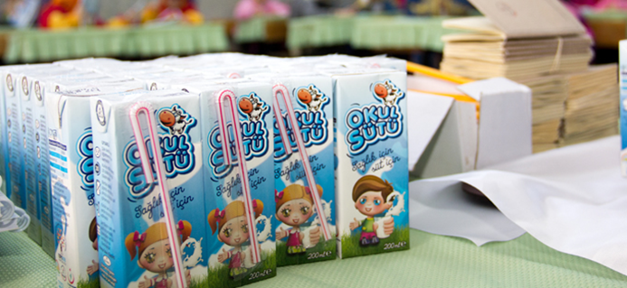
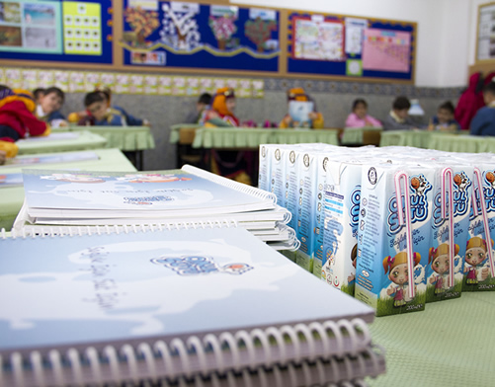
GERÇEKLEŞMELER
Toplam 960.305.023 adet 200 ml Yağlı Sade UHT İçme Sütü dağıtılmıştır.

Slide 7
2015-2016 Eğitim Öğretim Yılı Okul Sütü Programı

Slide 8
2016 Okul Sütü Programı
2015-2016 Eğitim Öğretim yılının ikinci döneminin başlangıcı olan
08 Şubat 2016 tarihinde Programın 5 inci uygulama yılı başlayacaktır.
Program Kapsamında; haftada 3 gün süreyle 16 hafta boyunca
33.349 Okulda
6.012.130 Öğrenciye
288.582.216 Adet 200 ml Yağlı Sade UHT İçme Sütü dağıtılması planlanmıştır.

Slide 9
MEVZUAT
Okul Sütü Programı Uygulama Esasları Hakkında Bakanlar Kurulu Kararı
Resmi Gazetede yayımlandığı tarih : 10.07 2015 - 29412
Karar tarih ve sayısı: 03.06.2015 -2015/7837
Okul Sütü Programı Uygulama Tebliği
Resmi Gazetede yayımlandığı tarih : 08.08.2015 - 29459
Tebliğ No: 2015/38
Okul Sütü Programı Uygulama Rehberi
Yayımlandığı yer: Okul Sütü Modülü

Slide 10
KAPSAM
Programa dahil olacak öğrenci profili;
Bağımsız anaokulu,
Uygulama Sınıfı,
Anasınıfı,
İlkokul,
Özel öğretim kurumları, programa eşdeğer süt veya süt ürünü tüketilmesini sağlamaları halinde, velinin görüşü esas alınarak kurum yönetiminin kararı doğrultusunda programın kapsamı dışında tutulacaktır.

Slide 11
Okul Sütü Temini

Slide 12
OKUL SÜTÜ TEMİNİ
Okul Sütü Programı Kapsamında, 200 ml Yağlı Sade UHT içme sütü temini; 17/12/2011 tarihli ve 28145 sayılı Resmî Gazete’de yayımlanarak yürürlüğe giren Gıda İşletmelerinin Kayıt ve Onay İşlemlerine Dair Yönetmelik kapsamında, ülke içinde UHT içme sütü üretimi yapan gıda işletmelerinden, 4734 sayılı Kamu İhale Kanunu Hükümlerine göre gerçekleştirilmiştir.
Okul Sütü Programı Kapsamında Yüklenici - Alt Yüklenici Firmalar;
Dimes-Pınar İş Ortaklığı
Meysu Gıda
Oğuz Gıda
Aynes Gıda
Balkan Süt Ür.

Slide 13
Teslimat Ve Dağıtım

Slide 14
TESLİMAT
-08.02.2016 tarihinde öğrencilere dağıtımına başlanacak olan sütlerin okullara teslimine 11.01.2016 tarihinde başlanacaktır.
- Yüklenici/alt yükleniciler dağıtımını yapacakları her parti ürün için Teknik Şartnamede yer alan analizlerin sonuçlarıyla beraber il okul sütü komisyonlarına başvuracaktır.
- Sonuçları uygun görülen ürünler il okul sütü komisyonları ve il milli eğitim müdürlükleri kontrolünde yüklenici/alt yükleniciler tarafından parti numarası ve miktarı açıkça yazılı sevk irsaliyesi ile birlikte okul müdürlüklerindeki okul sütü komisyonuna ya da komisyonca görevlendirilen yetkililere teslim edilecektir.

Slide 15
TESLİMAT
-Okul yetkilisi sevk irsaliyesine uygun olarak teslimattan hemen sonra Okul Sütü Modülüne teslimat girişi yapacaktır. ‘’Okul Sütü Teslim Tutanağı’’ Modülden alınarak Yüklenici/yükleniciler ve alt yükleniciler ile birlikte kontrol edilip karşılıklı mutabakat sağlanarak imzalanacaktır.
-Okul sütleri en az 6 günlük (2 haftalık) tüketim miktarı kadar teslim alınacaktır. Okul sütü komisyonu ile yüklenici veya alt yüklenicilerin karşılıklı mutabakat sağlaması halinde (depolama koşulları, ulaşım, hava koşulları vb) daha fazla veya daha az miktarlarda da teslim alınabilecektir.

Slide 16
TESLİMAT
Sütler teslim alınırken ve tüketilmeden önce
Kutuların;
-Delinmiş ve/veya yırtılmış olmamasına,
-Bombaj yapmış (şişmiş) olmamasına,
-Akma ve/veya sızma olmamasına ve
-Son tüketim tarihlerine dikkat edilecektir.

Slide 17
DAĞITIM
-Okullarda il/ilçe gıda tarım ve hayvancılık müdürlüğünce herhangi bir nedenle analize gönderilen sütlerin tüketimi durdurulacaktır. Yüklenici/alt yükleniciler bu sütlerin yerine okullara farklı parti sütleri teslim edecektir. Analiz sonuçları uygun olan partinin tüketimine devam edilecek uygun olmayan parti ile ilgili mevzuat hükümlerine göre işlem tesis edilecektir.
-Teknik şartnameye uygun olarak teslim alındığı halde, okulların kayıtlı öğrenci sayılarındaki değişiklik, öğrenci devamsızlığı, resmi tatil, hava koşulları, mahalli düzeyde eğitime geçici olarak ara verilmesi gibi çeşitli nedenlerle dağıtımı yapılamayan sütler, il okul sütü komisyonlarınca alınacak kararla, (öncelik aynı okulda süt dağıtılmayan diğer günlerde olmak üzere veli izni olan öğrencilere, diğer kurumlardaki veli izni olan öğrencilere, vb) mahallinde değerlendirilecektir.

Slide 18
Kullanılacak Kutular Ve Program Afişi

Slide 19
2016 YILI OKUL SÜTÜ KUTULARI

Slide 20
2016 YILI PROGRAM AFİŞİ

Slide 21
İcmaller
(Mal Muayene ve Kabul Komisyon Raporu)

Slide 22
İCMALLER
Gıda Tarım ve Hayvancılık Bakanlığı tarafından aylık ödeme takviminin belirlenerek Okul Sütü Modülünde ilan edilmesi.
-Modülün teslimat girişlerine kapatılması,
-İl/ilçe/okul müdürlüklerince modülden icmal alınarak kontrol edilmesi,
il milli eğitim müdürlüğünce firma ile mutabakata varılması
-Var olabilecek hataların düzeltilmesi amacıyla modülün veri girişlerine kısa süreli olarak açılması.
-Okul müdürlüklerince; kesinleşen icmallerin modülden alınarak kontrol edilmesi ve
okul sütü komisyonunca imzalanması,
-İlçe milli eğitim müdürlüklerince; kesinleşen icmallerin modülden alınarak kontrol edilmesi ve ilçe okul sütü komisyonunca imzalanması,
-İl milli eğitim müdürlüklerince; kesinleşen icmallerin modülden alınarak kontrol edilmesi ve il okul sütü komisyonunca imzalanması,
Islak imzalı icmallerin belirtilen takvime uygun olarak
Gıda Tarım ve Hayvancılık Bakanlığı Hayvancılık Genel Müdürlüğüne gönderilmesi

Slide 23
T.C. GIDA TARIM VE HAYVANCILIK BAKANLIĞI
Hayvancılık Genel Müdürlüğü

